Slide 1
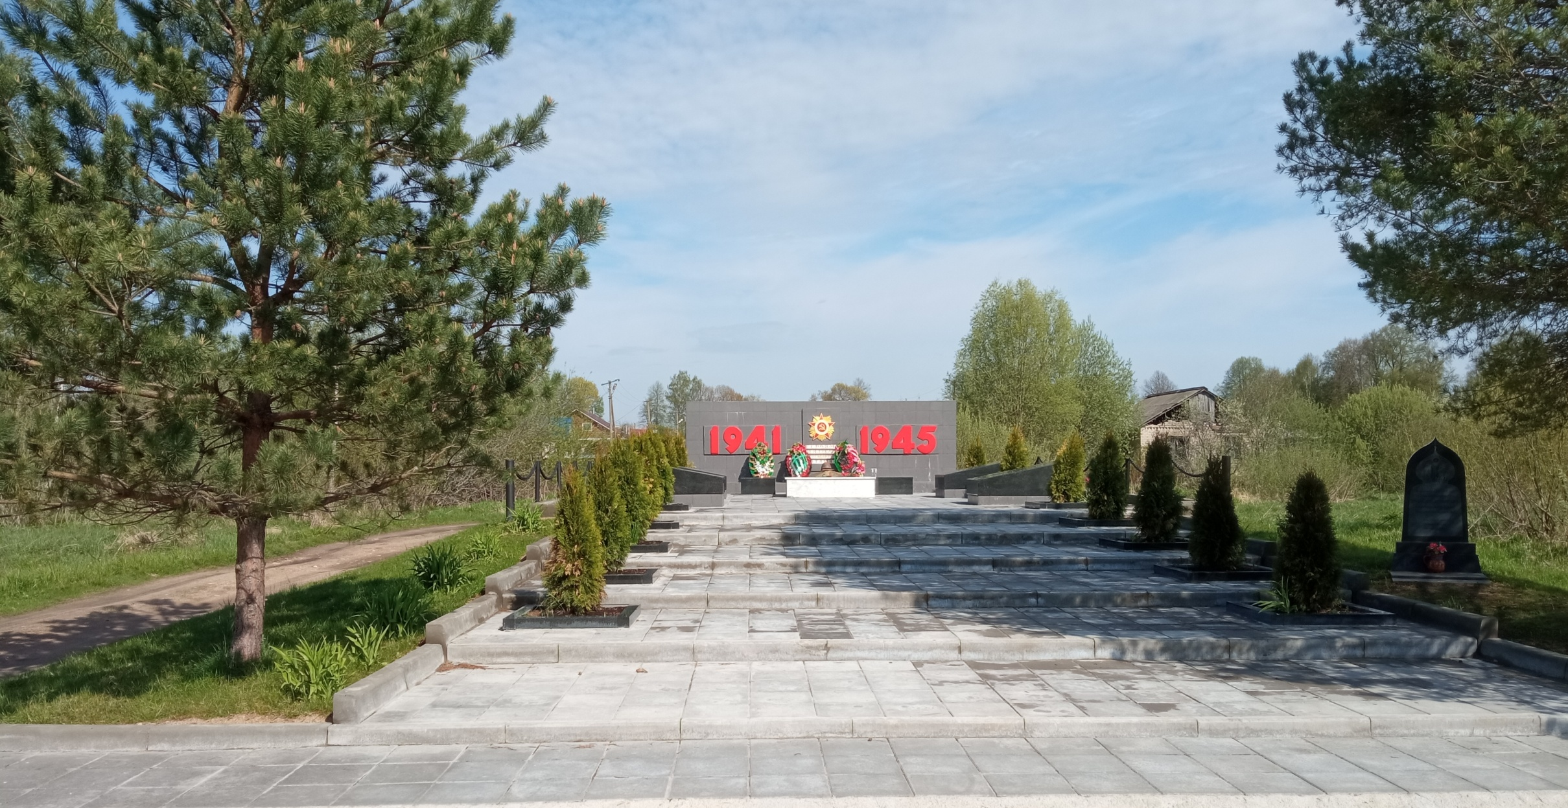
БЮДЖЕТ ДЛЯ ГРАЖДАН Павловского сельского поселения Темкинского района Смоленской области к проекту решения о бюджете на 2022 и на плановый период 2023 и 2024 годов

Slide 2
Основные понятия, термины и определения
Бюджет
(от старонормандского bougette — кошелёк, сумка, кожаный мешок, мешок с деньгами) — схема доходов и расходов определённого лица (семьи, бизнеса, организации, государства и т. д.), устанавливаемая на определённый период времени, обычно на один год.

Slide 3
Что такое бюджет для граждан?»
« Бюджет для граждан» познакомит вас с положениями основного финансового документа Павловское сельского поселения Темкинского района Смоленской области – бюджета сельского поселения на 2022 год и 2023-2024 годы.
Данная информация предназначена для широкого круга пользователей и будет интересна и полезна всем категориям населения нашего поселения, так как бюджет затрагивает интересы каждого жителя Павловское сельского поселения.
«Бюджет для граждан» нацелен на получение обратной связи от граждан, которым интересны проблемы финансов в сельском поселении.

Slide 4
Бюджет – это план доходов и расходов на определенный период
Каждый житель является участником формирования этого плана с одной стороны как налогоплательщик, наполняя доходы бюджета, с другой- он получает часть расходов как потребитель общественных услуг.
Государство расходует поступившие расходы для выполнения своих функций и предоставление общественных (государственных) услуг: образование, здравоохранение, культура, спорт, социальное обеспечение, поддержка экономики, гарантии безопасности и правопорядка, защита общественных интересов, гражданских прав и свобод и др.
Граждане – и как налогоплательщики, и как потребители общественных услуг- должны быть уверены в том, что передаваемые ими в распоряжение государства средства используются прозрачно и эффективно, приносят конкретные результаты как для общества в целом, так и для каждой семьи, для каждого человека.

Slide 5
За последние годы в муниципальном образовании Павловского сельского поселения Темкинского района Смоленской области осуществлен комплекс мероприятий, направленных на совершенствование системы управления муниципальными финансами, внедряются основные подходы к организации бюджетного процесса, современные инструменты, обеспечивающие реализацию бюджетных реформ. Эффективная организация бюджетного процесса на всех его стадиях позволяет привлекать в бюджет дополнительные источники доходов и обеспечивать экономное расходование бюджетных средств. В целях реализации принципа прозрачности бюджетов в соответствии со статьей 40 Устава Павловского сельского поселения Темкинского района Смоленской области, обеспечивается полная, своевременная и качественная публикация информации о бюджетных данных на сайте Администрации муниципального образования «Темкинский район» Смоленской области в информационно – телекоммуникационной сети «Интернет».

Slide 6
Совет депутатов Павловского сельского поселения Темкинского района Смоленской области
Ефимова Наталья Викторовна
Жерненкова Наталья Иосифовна
Королев Петр Леонидович
Семенов Александр Евгеньевич
Степанов Сергей Васильевич Томашевич Валентина Аркадьевна Филичкина Елена Сергеевна
Черикова Наталья Георгиевна
Черикова Татьяна Александровна

Slide 7
Этапы бюджетного процесса:
Составление проекта бюджета: составлением бюджета Павловского сельского поселения занимается ведущий специалист - главный бухгалтер Администрации Павловского сельского поселения.
Составленный проект представляется на рассмотрение Совета депутатов Павловского сельского поселения депутатов до 25 декабря текущего года.
Рассмотрение проекта бюджета: Проект бюджета Павловского сельского поселения выносится на публичные слушания . Публичные слушания проекта прошли 10 декабря 2021.
Утверждение бюджета: Решение о бюджете на очередной финансовой год и на плановый период утверждается депутатами Совета депутатов Павловского сельского поселения
Бюджет Павловского сельского поселения утвержден 24 декабря 2021 года.

Slide 8
Доходы и расходы бюджета
Доходы
Бюджета
поступающие в бюджет денежные средства (налоги юридических и физических лиц, штрафы, административные платежи и сборы, финансовая помощь)
Расходы
Бюджета
выплачиваемые из бюджета денежные средства (социальные выплаты населению, содержание государственных учреждений (образование, здравоохранение и другие), капитальное строительство и другие)

Slide 9
Общий объем доходов и расходов на 2022 год и на плановый период 2023 и 2024 годов
2022год
Общий объем доходов – 8825,1 тыс. рублей, в т.ч.:
Собственные доходы – 3218,4 тыс. рублей;
Безвозмездные поступления – 5606,7 тыс. рублей.
Общий объем расходов – 8825,1 тыс. рублей
Дефицит – 0,0 тыс. рублей
2023год
Общий объем доходов – 8903,2 тыс. рублей, в т.ч.:
Собственные доходы – 3307,9 тыс. рублей;
Безвозмездные поступления – 5595,3 тыс. рублей.
Общий объем расходов – 8903,2 тыс. рублей
Дефицит – 0,0 тыс. рублей
2024год
Общий объем доходов – 8980,8 тыс. рублей, в т.ч.:
Собственные доходы – 3405,3 тыс. рублей;
Безвозмездные поступления – 5575,5 тыс. рублей.
Общий объем расходов – 8980,8 тыс. рублей
Дефицит – 0,0 тыс. рублей

Slide 10
Управление бюджетными доходами
В бюджет муниципального образования Павловского сельского поселения Темкинского района Смоленской области за 2021 год поступило доходов в объеме 16,2 млн. рублей, с ростом к уровню 2020 года на 5,1 млн. рублей или на 31% больше. Увеличение достигнуто за счет выделения дополнительных средств из областного бюджета на строительство газопровода низкого давления д.Павловское, на замену водонапорной башни д.Нарытка. А так же за счет продажи имущества на 0,9 млн.рублей.
Основной рост налоговых поступлений в 2021 году обеспечен за счет комплекса мероприятий по организации мониторинга поступлений налоговых и неналоговых доходов в местный бюджет, мерам по актуализации информации о налоговой базе, осуществлении мероприятий по погашению дебиторской задолженности в бюджет, принятии мер по увеличению неналоговых доходов в консолидированный бюджет сельского поселения. На 100% проведена работа по выявлению и оформлению невостребованных сельскохозяйственных земель в собственность поселения.

Slide 11
Управление бюджетными расходами
Сведения о муниципальных программах являются важнейшим инструментом реализации государственной политики и целенаправленного воздействия на развитие социально-экономической сферы сельского поселения. Формирование бюджета поселения происходит по «программной» структуре расходов бюджета. Общий объем расходов бюджета сельского поселения за 2021 год составил 15,8 млн. рублей. В бюджете сельского поселения доля расходов, исполненных в рамках муниципальных программ, в общем объеме расходов в 2021 году составила 95,7 %. По состоянию на 31 декабря 2021 года в статусе муниципальных программ реализовывалось 6 программ в области экономического развития, социального развития, развития жилищно-коммунального хозяйства, транспортного развития Павловского сельского поселения.
Значительное внимание уделяется в сельском поселении обеспечению открытости и прозрачности общественных финансов, обеспечению широкого вовлечения граждан в процедуры обсуждения и принятия бюджетных решений. Проводятся сельские сходы, публичные слушания.
Приоритеты бюджетной политики сельского поселения направлены на ускорение роста собственного экономического (налогового) потенциала сельского поселения для достижения национальных целей развития, обеспечение роста реальных доходов населения, повышение качества и доступности услуг в социальной сфере и создание своевременной комфортной инфраструктуры. Самодостаточность бюджета сельского поселения - одна из основных задач бюджетной политики сельского поселения.
Поддержка местных инициатив один из важных инструментов реализации стратегии социально-экономического развития. Это новый механизм, который позволяет оперативно выявлять и эффективно решать острые социальные проблемы на местном уровне. При этом население не только активно высказывает свои пожелания, но и принимает непосредственное участие в реализации проектов, а также в их софинансировании и контроле за ходом реализации. Местные жители участвуют от стадии принятия самого решения о ремонте объекта до контроля качества предоставления услуг и использования финансовых средств. Это позволяет выявить реальные потребности населения и оперативно решать наиболее острые проблемы.

Slide 12
Разделы классификации расходов бюджетов:

Slide 13
Из каких поступлений в настоящее время формируется доходная часть местного бюджета ?
Доходы бюджета - безвозмездные и безвозвратные поступления денежных средств в бюджет.
Налоговые доходы - доходы от предусмотренных законодательством Российской Федерации федеральных налогов и сборов, в том числе предусмотренных специальными налоговыми режимами, и законодательством Смоленской области от региональных налогов.
Неналоговые доходы – платежи, которые включают в себя возмездные операции от прямого предоставления государством за пользование имущества и природных ресурсов, от различного вида услуг, а также платежи в виде штрафов или иных санкций за нарушение законодательства.
Безвозмездные поступления - поступающие в бюджет денежные средства на безвозвратной и безвозмездной основе из областного бюджета( межбюджетные трансферты в виде дотаций, субсидий, субвенций), а также перечисления от физических и юридических лиц.

Slide 14
Какие налоги уплачивают в местный бюджет граждане Павловского сельского поселения Темкинского района Смоленской области
Налог на доходы физических лиц
Предоставление
налоговых вычетов
Ставка налога 13%

Slide 15
Меры, направленные на увеличение бюджетных доходов в 2022 году и плановом периоде 2023-2024 годов
Совершенствование специальных налоговых режимов для малого предпринимательства;
Меры, предусматривающие повышение доходов консолидированного бюджета муниципального образования;
Совершенствование налогового администрирования;
Стимулирование развития предпринимательства и создание новых рабочих мест

Slide 16
Основные направления бюджетной и налоговой политики Администрации Павловского сельского поселения
Темкинского района Смоленской области
Основными направлениями бюджетной политики является формирование « программного бюджета», внедрение программно-целевого принципа организации;
Направление бюджетных средств на реализацию майских Указов Президента Российской Федерации, в первую очередь на повышение заработной платы работникам бюджетной сферы в соответствии с Указом Президента Российской Федерации от 7 мая 2012 года № 597 « О мероприятиях по реализации государственной социальной политики»;
Проведение комплекса мер, направленных на увеличение бюджетных доходов;
Повышение доступности и качества предоставления муниципальных услуг муниципального образования «Темкинский район»;
Реализация приоритетных направлений социально- экономического развития муниципального образования

Slide 17
Политика в сфере межбюджетных отношений на 2022 год и на плановый период 2023-2024 годов
Важнейшими задачами бюджетной политики являются развитие и совершенствование
межбюджетных отношений в целях обеспечения устойчивости и сбалансированности местного бюджета , расширения самостоятельности ответственности органов местного самоуправления.
Перед муниципальным образованием ставиться задача, постоянно увеличивать долю обеспечения своей деятельности за счет собственных средств.
Сохранить нормативный подход к формированию межбюджетных отношений с муниципальными образованиями, одним из основополагающих факторов которого является учет структуры населения муниципального образования.

Slide 18
Распределение бюджетных ассигнований по разделам расходов на 2022-2024 гг.
 | 2022 | 2023 | 2024
(01) Общегосударственные вопросы | 5494,5 | 5412,3 | 5365,0
(02) Национальная оборона | 89,2 | 92,3 | 95,4
(04) Национальная экономика | 1326,0 | 1354,5 | 1382,0
(05) Жилищно-коммунальное хозяйство | 1776,2 | 1684,6 | 1564,9
(10) Социальная политика | 139,2 | 139,2 | 139,2
Условно утвержденные расходы |  | 220,3 | 444,3
ИТОГО | 8 825,1 | 8903,2 | 8980,8

Slide 19
Управление муниципальным долгом
Долговая политика является неотъемлемой частью финансовой политики Павловского сельского поселения.
По состоянию на 1 января 2022 года муниципального долга нет.
Привлечения кредитов для покрытия дефицита бюджета в последние годы не осуществлялось.

Slide 20
ИНФОРМАЦИЯ за 2021год
Муниципальная собственность должна использоваться не только для исполнения полномочий органов местного самоуправления, но и приносить соответствующие доходы в бюджет.
Администрацией Павловского сельского поселения проделана следующая работа по использованию сельскохозяйственных земель:
-переданы сельхозпроизводителям в собственность - 85 паев площадью 875,5 га;
- сдано в аренду 29 паев 242,5га; что составляет 54% от общего количества паев.
В стадии оформления 43 пая, общей площадью 390га.
В Павловском сельском поселении еще не достаточно активно используется такой механизм управления муниципальной собственностью, как продажа движимого и недвижимого имущества. В 2021 году осуществлена продажа с торгов 1 объекта недвижимости. Сумма поступления в бюджет от проданного имущества составила 917 тыс. руб.
Постоянно ведется работа по актуализации данных в Федеральной информационной адресной системы (ФИАС), которая обеспечивает формирование, ведение и использование государственного адресного реестра.
Работа по увеличению доходного потенциала ведется в сельском поселении на системной основе. На заседаниях Совета депутатов рассматриваются актуальные вопросы по повышению доходного потенциала сельского поселения. Существенным резервом доходов в бюджет сельского поселения остается задолженность по налоговым и неналоговым доходам. Вопрос сокращения задолженности по платежам в бюджет находится на постоянном контроле.
Проведена оценка эффективности налоговых льгот (пониженных ставок по налогам), предоставляемых органом местного самоуправления.

Slide 21
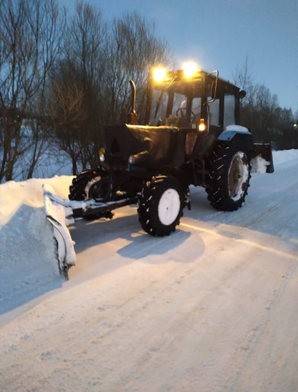
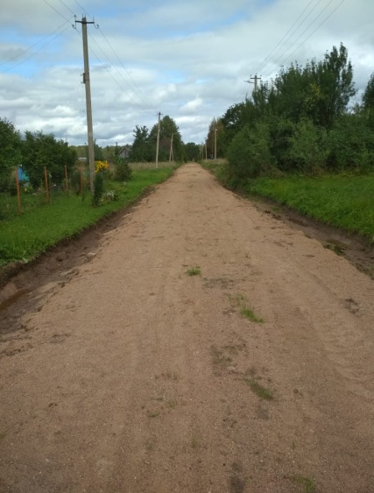
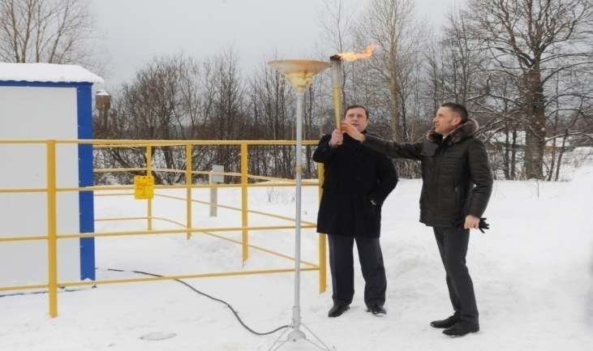
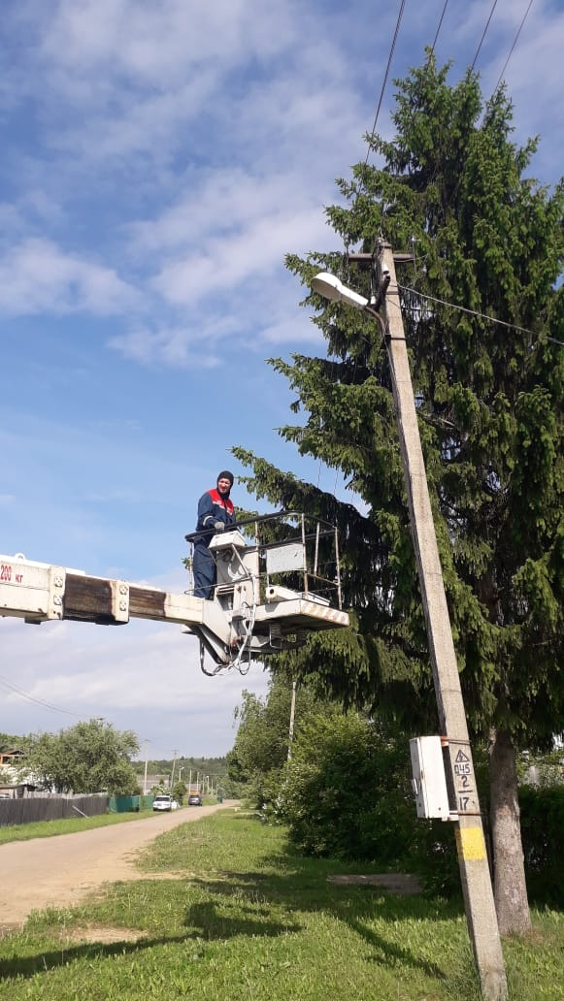
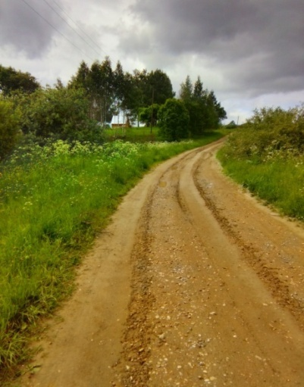
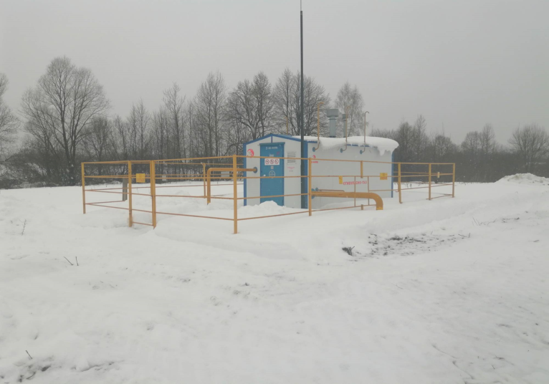
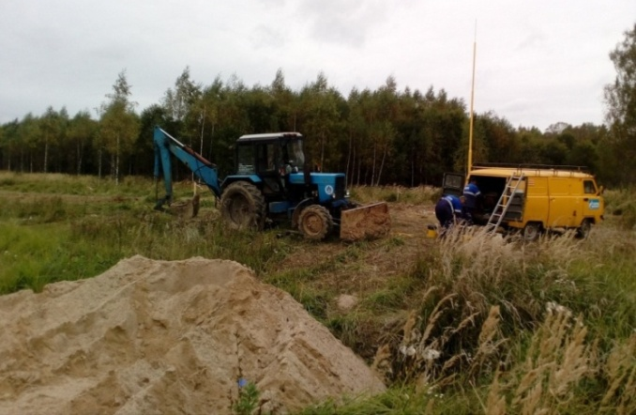
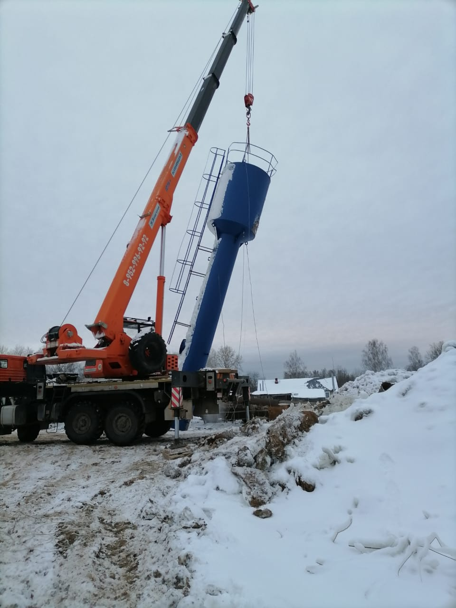
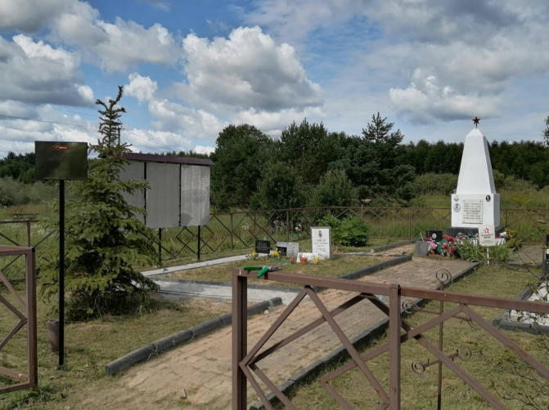
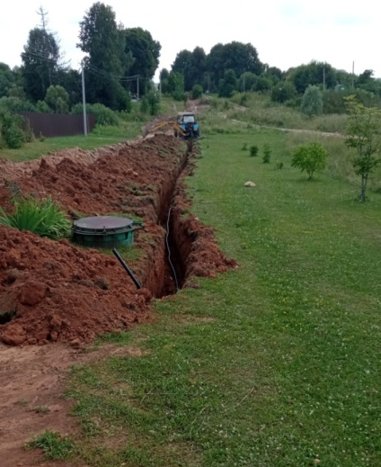
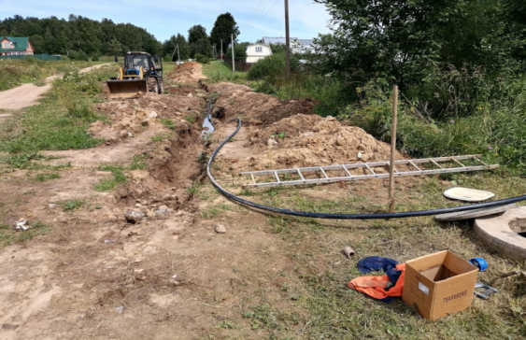
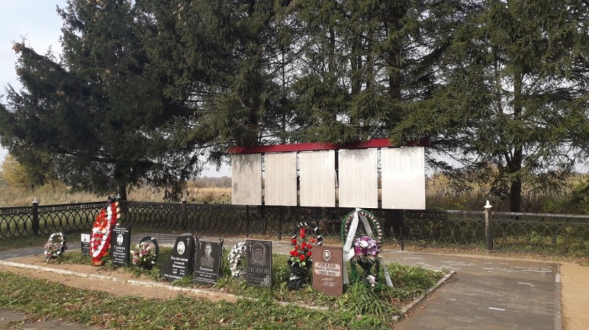

Slide 22
Спасибо за внимание

